Slide 1
Проблематизация на уроке музыки как средство активизации работы учащихся
Авторы:
Перерва Ольга Борисовна
учитель музыки МОУ «СОШ №81»;
Реброва Елена Анатолиевна
учитель музыки МОУ «Лицей № 29»,
город Омск

Slide 2
Тема урока:
Преобразующая сила музыки
«Я желал бы всеми силами своей души, чтобы музыка моя распространялась, чтобы увеличивалось число людей, любящих её, находящих в ней утешение и подпору»
(………….)

Slide 3

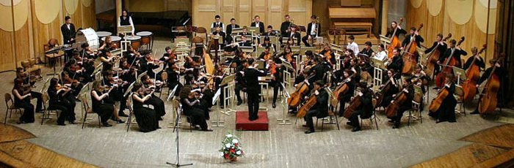
Задание:
Послушайте произведение и исходя из интонационных особенностей музыки, определите, композитору какой страны оно принадлежит?

Slide 4
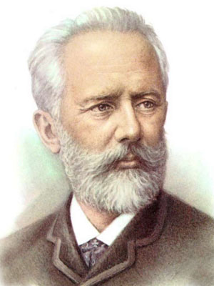
Пётр Ильич
Чайковский
«6 симфония »
1 часть

Slide 5
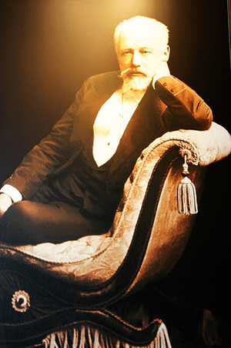
Задание:
Подумайте, как композитор в звуках выражает «жизнь души»?

Slide 6


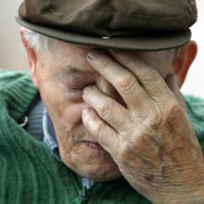
Задание:
Кому из людей, представленных на фотографиях , может эта музыка «принести подпору и утешение»?
1.
2.
3.

Slide 7
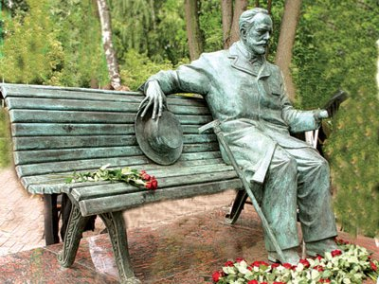
Вывод:
Музыка – это язык чувств, который понятен людям разных национальностей, возрастов.
«Я желал бы всеми силами своей души, чтобы музыка моя распространялась, чтобы увеличивалось число людей, любящих её, находящих в ней утешение и подпору»
(П.И.Чайковский)

Slide 8
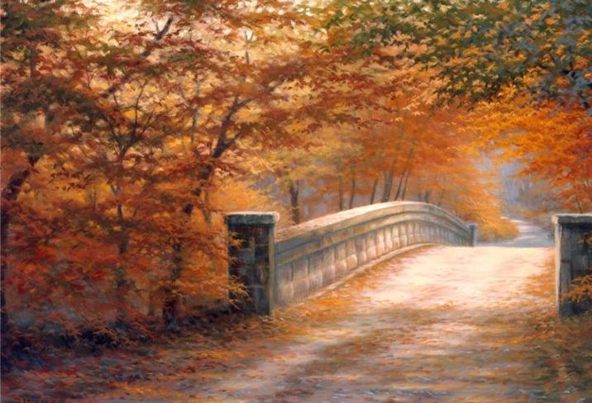
Задание:
Вспомните , как называется песня и может ли она помочь человеку в трудную минуту?

Slide 9

«Дорога Добра»
Слова Ю.Энтина Музыка М.Минкова
1. Спроси у жизни строгой:
Какой идти дорогой,
Куда по свету белому
Отправиться с утра?
Иди за солнцем следом,
Хоть этот путь неведом.
Иди, мой друг, всегда иди
Дорогою Добра!
2. Забудь свои заботы,
Падения и взлёты,
Не хнычь, когда судьба ведёт
Себя не как сестра.
Но если с другом худо -
Не уповай на чудо.
Иди, мой друг, всегда иди
Дорогою Добра!
3. Ах, сколько будет разных
Сомнений и соблазнов!
Не забывай, что эта жизнь -
Не детская игра.
Ты прочь гони соблазны,
Усвой закон негласный:
Иди, мой друг, всегда иди
Дорогою Добра!

Slide 10


Задание:
Какое высказывание раскрывает идею нашего урока и помогает подвести итог совместной работы?
Обоснуй свой выбор.
«Русская песня – это русская история». М.Горький
«Кто начинает понимать музыку, тот поймёт и людскую душу». Н. Лысенко
«Жизнь коротка, а искусство вечно». Гиппократ
«Музыка – лучшее утешение для опечаленного человека». Лютер

Slide 11



Домашнее задание:
Прослушайте 1 часть «6 симфонии» П.И.Чайковского, подберите цветовую палитру и стихи, созвучные этой музыке.

Slide 12
Подсказка:
Этот великий композитор первоначально получил юридическое образование.
В 1859 г. окончил Петербургское училище правоведения с чином титулярного советника.
Служил в департаменте министерства юстиции.
«Чин следовал ему – он службу вдруг оставил». В 1862 г. в Петербурге открывается консерватория, и надворный советник в возрасте 22 лет поступает в консерваторию.
Кроме других произведений, он написал 3 балета и 10 опер.
КТО ЖЕ ЭТО?

Slide 13
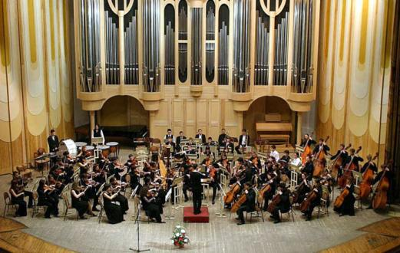
Симфония
(от греч. – созвучие) – музыкальное произведение для симфонического оркестра. Обычно состоит из четырёх контрастных частей.

Slide 14
Пётр Ильич Чайковский
(1840 – 1893)
Русский композитор, один из лучших мелодистов, дирижёр, педагог, музыкально-общественный деятель, музыкальный журналист. Автор более 80 сочинений, в том числе 10 опер, 3-х балетов. Его концерты и другие произведения для фортепиано, шесть симфоний, четыре сюиты, программная симфоническая музыка, балеты «Лебединое озеро», «Спящая красавица», «Щелкунчик» представляют чрезвычайно ценный вклад в мировую музыкальную культуру.

